Slide 1
paper進度

Slide 2
年齡、性別：
An investigation of road crossing in a virtual environment
Evaluation of pedestrian speed in Jordan with investigation of some contributing factors
Young and older adult pedestrians’ behavior when crossing a street in front of conventional and self-driving cars
不同介面：
Impact of External Human–Machine Interface Communication Strategies of Automated Vehicles on Pedestrians’ Crossing Decisions and Behaviors in an Urban Environment

Slide 3
觀念性架構
車輛類別
決策時間
老年人
傳統汽車
過馬路行為
剩餘時間
年輕人
年齡
自動駕駛汽車
幼童
具有介面
自動駕駛汽車
主觀反饋
Notes:
決策時間：車輛開始時到決定過馬路的時間
剩餘時間：過完馬路後，車輛到行人過的時間

Slide 4
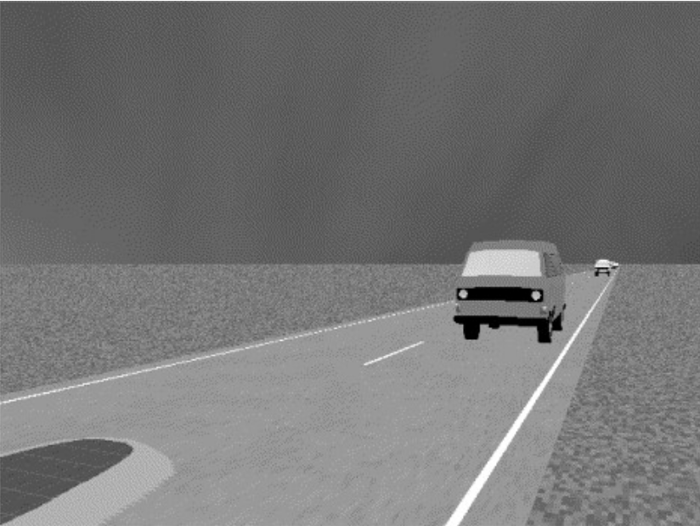
An investigation of road crossing in a virtual environment
作者：Gordon Simpson, Lucy Johnston, Michael Richardson
期刊：Accident Analysis and Prevention 35 (2003) 787–796
受測者：四個年齡族群(5-9歲、10-14歲、15-19歲 和 20-30歲)各6名，且皆為3男3女
方法：在虛擬環境下進行穿越道路的決策判斷
結果：5-9歲不安全通過馬路的比例最高，19-30歲的最低。
女性不安全通過馬路的發生率較男生高

Slide 5
Evaluation of pedestrian speed in Jordan with investigation of some contributing factors
作者：Mohammed S. Tarawneh
期刊：Journal of Safety Research 32 (2001) 229 – 236
方法：利用觀察法調查安曼地區27個行人穿越道共3500人穿越道路的時間
結果：20歲以下的行人平均走路速度為1.29m/s，21-30歲為1.49m/s，31-45歲為1.47m/s，46-65歲為1.29m/s，65歲以上為1.17m/s，65歲以上老年人是行走速度最慢的行人，而21-45歲則是行走最快的行人。
個人行走速度為1.35m/s，兩人行走速度1.35m/s，三人或三人以上1.30m/s，三人或三人以上的行人行走往往比單獨行走或結伴行走時慢。
Notes:
約旦的論文，第一項活動是使用秒錶測量每個行人的穿越時間。第二個活動是在他/她完成穿越後詢問行人他/她的年齡以及記下行人的性別，

Slide 6
Young and older adult pedestrians’ behavior when crossing a street in front of conventional and self-driving cars
作者：Aur´elie Dommes, Ga¨etan Merlhiot, R´egis Lobjois, Nguyen-Thong Dang, Fabrice Vienne, Joris Boulo, Anne-H´el`ene Oliver, Armel Cr´etual, Viola Cavallo
期刊：Accident Analysis and Prevention 159 (2021) 106256
受測者：30名21-39歲(平均年齡29.4)的年輕人、30名68-81歲(平均年齡75.4)老年人
方法：此研究使用虛擬現實探討不同年齡族群在面對傳統汽車及自動駕駛汽車的過馬路行為，2(年齡)X4(交通狀況)X2(速度：30km/h、50km/h)X3(重複次數)
Notes:
探討決定過馬路的時間、穿越時間、發生碰撞的狀況
在決定過馬路的時間中，不同的交通狀況與年齡組有顯著的交互作用，發現年輕人在雙向皆為自動駕駛的狀況(狀況4)時，明顯較老年人開始時間晚。
在穿越時間中，年輕受測者過馬路的速度明顯較年長組速度快
年長組發生碰撞的機率明顯高於年輕組

Slide 7
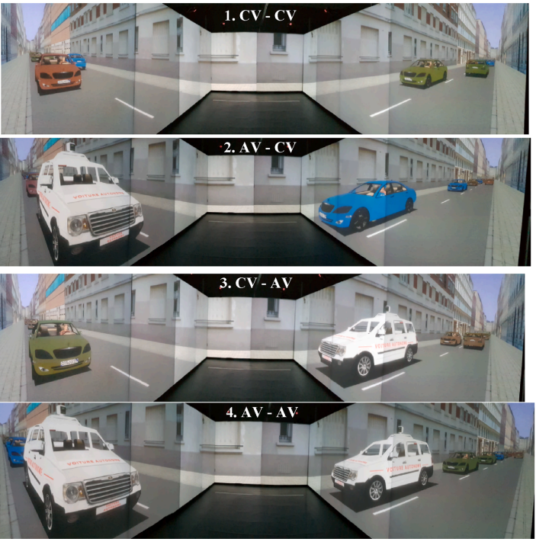
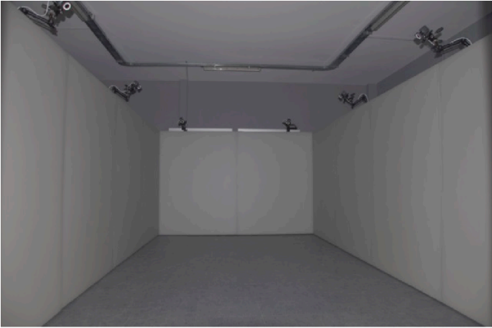
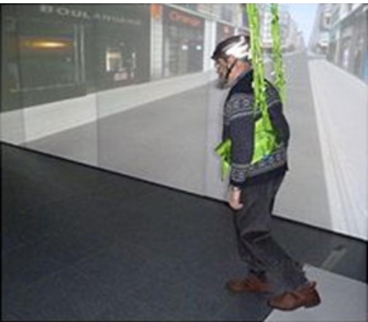
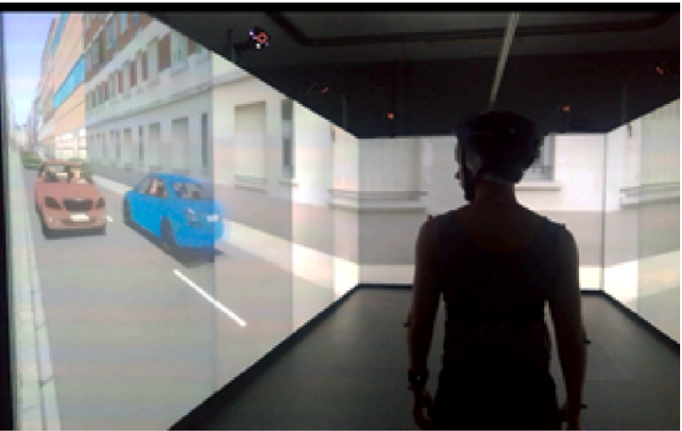
Notes:
使用類似於隧道的模擬器，行人可以在其中行走達 7 公尺(總長)。每個屏幕 高2.55 m，寬1.88 m，5.70 米寬的人行道到人行道的雙向城市街道，可調節的安全帶

Slide 8
Impact of External Human–Machine Interface Communication Strategies of Automated Vehicles on Pedestrians’ Crossing Decisions and Behaviors in an Urban Environment
作者：Marc Wilbrink, Merle Lau, Johannes Illgner, Anna Schieben and Michael Oehl
期刊：Sustainability 2021, 13, 8396
學生：陳瑀婕
指導教授：柳永青 教授
Notes:
研究不同 eHMI 對自動駕駛汽車與行人之間互動的行為影響。

Slide 9
Method-受測者
62名受測者
男：33名，女：29名
平均年齡：33.19歲(SD=11.67)
皆為德國北部不倫瑞克地區的居民
63%的受測者有體驗過VR
37%的受測者有參加過VR實驗，但研究問題不一樣
該實驗有根據赫爾辛基宣言進行
Notes:
赫爾辛基宣言於1964年提出的一個醫學倫理學宣言。其內容是圍繞醫學研究運用於人體時歸立了六項基本原則。
接受測試者需要在清醒下同意。
接受測試者需要對實驗有概括了解。
實驗目的是為將來尋求方法。
測試前須先有實驗室或以動物作試驗。
由於是為將來尋求方法，若實驗對人體身心受損，需立即停止實驗。
要先擬好測試失敗的補償措施，才可在合法機關的監督下，再由具備資格者進行實驗。

Slide 10
Method-設備
使用Unreal Engine 軟體(版本：4.21)進行場景設計，在Steam VR軟體(版本：1.4.5)呈現。
VIVE PRO的VR眼鏡和相關手持控制器進行。
為了確保受測者的安全，該研究在一個空間充足且沒有障礙物的實驗室進行。

Slide 11
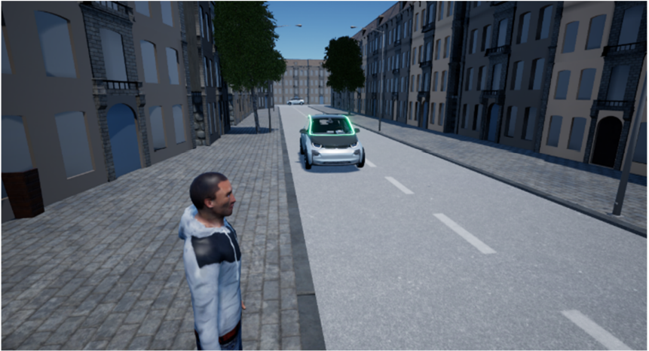
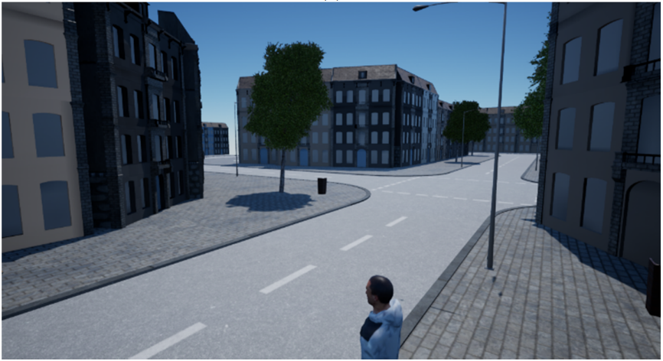
Method-場景
受測者站在街道路邊。
車輛從左側接近(受測者的視角)。
十字路口位於受測者的16.5m處。
受測者在每次開始時都站在相同的位置。
場景中包含自動駕駛汽車與傳統汽車。
所使用的車輛為 BMW i3。
受測者被告知有車輛會從左側靠近，受測者決定是否可以過馬路。
Notes:
參與者被要求表現得自然，就像在日常生活中一樣，開始走路，就好像他們會在真正的交通中過馬路一樣。
這些運行作為乾擾因素，用於提高研究的外部有效性。

Slide 12
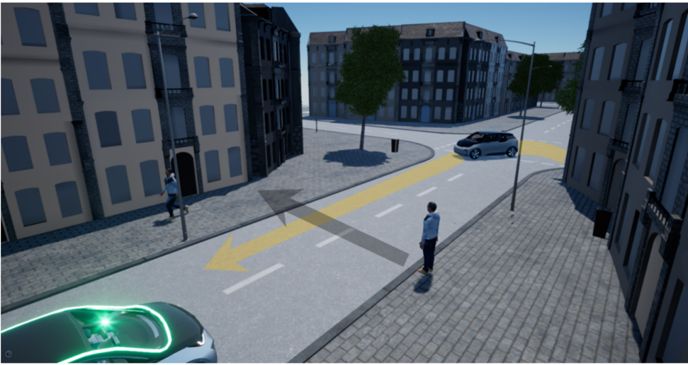
Method-場景
所有車輛以30km/小時的速度行駛。
在距離受測者21m時，所以車輛會開始從30km/h減速至15km/h。
在距離受測者12.3m時，所以車輛會開始從15km/h減速至5km/h。
每個受測者會進行11個不同的場景。
第十一個場景，一但受測者按下按鈕，一輛非自動駕駛汽車就會轉向受測者打算穿越的街道，若是受測者在過馬路時，沒有向右邊看，則會發生碰撞。
想要調查受測者是否盲目跟著eHMI的訊號，並且不太關心另一側的交通。
Notes:
只有2名受測者(3.2%)有看向右側並檢查是否能安全過馬路

Slide 13
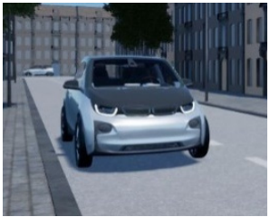
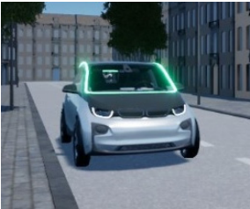
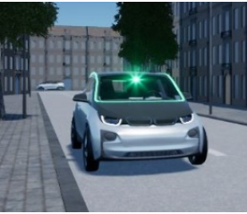
Method-eHMI設計
三種不同車輛類型：
非自動化汽車：沒有eHMI或任何其他附加訊息的普通車輛
靜態eHMI自動汽車：帶有綠色LED燈條，安裝在車子上方
動態eHMI自動汽車：會搭配閃爍或增加訊號燈，有三種不同設計

Slide 14
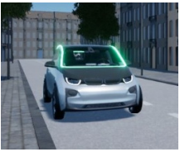
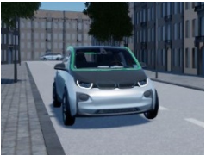
Method-動態eHMI
動態eHMI有三種設計：
傳達自動駕駛汽車意圖(煞車)：在距離行人更近的距離時，LED會開始閃爍(頻率為1.5Hz)，表示汽車正在減速。

Slide 15
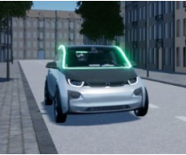
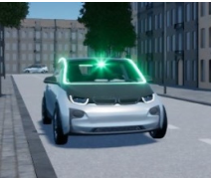
Method-動態eHMI
動態eHMI有三種設計：
傳達自動駕駛汽車感知(行人)：在距離行人較近的地方時，安裝在擋風玻璃上方中央的訊號燈會亮起，表示汽車有感知到行人，訊號燈與LED燈顏色相同。

Slide 16
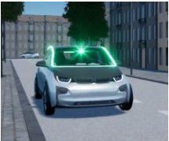
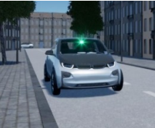
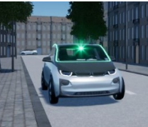
Method-動態eHMI
動態eHMI有三種設計：
傳達自動駕駛汽車意圖(煞車)+感知(行人)：結合1和2，表示汽車正在減速及感知到行人。

Slide 17
Method-程序
受測者填寫同意書、保密協議、人口統計問卷。
向受測者介紹VR相關事項。
受測者透過在沒有其他交通參與者的城市場景中熟悉VR環境。
在測試時，受測者可以在體驗VR中自由行動。
實驗者會在VR中向受測者展示並介紹eHMI的設計。
受測者被要求在想要過馬路時，立即按下手持遙控器的按鈕。
進行11次實驗。
每次實驗後，收集SAM問卷、可用性評分、過馬路開始時間(按下按鈕的時間)和過馬路確定性評分。
總實驗大約45分鐘。
Notes:
他們沒有被明確指示注意可能的迎面而來的交通，以避免關於凝視控制頻率的結果失真。

Slide 18
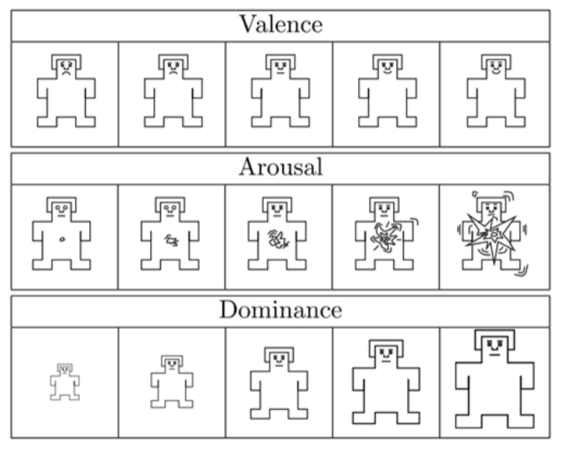
Method- SAM
SAM量表一共分成三種，由上而下的三列分別是情緒、喚起與支配量表。
第一列是情緒量表。小矮人的臉部表情代表該介面讓你感到不愉悅（負面）、愉悅（正面）或沒感覺。
第二列是喚起量表，測量的是情緒覺醒。小矮人眼睛開闔的程度以及胸中的擾動、爆破範圍代表該介面讓你感到激動、興奮的程度。
第三列是支配量表，測量的是情緒主宰。小矮人的大小代表你在看完介面後對自我情緒的掌控程度為何。
Notes:
不同的eHMI的SAM量表
第一點：當小矮人越愁眉苦臉，代表該介面讓你感到不愉悅；當小矮人越眉開眼笑，代表該介面讓你感到愉悅。
第二點：當小矮人的眼睛閉得越緊，且胸中的擾動、爆破越小時，代表該介面讓你感到越祥和、平靜；當小矮人的眼睛張得越開，且胸中的擾動、爆破越大時，代表該界面讓你感到越激動、興奮。
第三點：當小矮人越大，代表你越能夠掌控看完界面後的情緒反應；當小矮人越小，代表你越無法掌控看完介面後的情緒反應。
這個研究是以9點量表，由左至右1~9，負面就是4以下、5中等、6以上就是正面。
國際情緒圖像系統（International Affective Picture System, IAPS）

Slide 19
Method-實驗設計
自變項：
汽車類型(傳統車輛、靜態eHMI自動駕駛汽車、動態eHMI自動駕駛汽車)(組內)
動態eHMI自動駕駛汽車設計(傳達意圖、感知、傳達意圖+感知)(組間)
依變項：
決定過馬路的時間：按下按鈕的時間
過馬路確定性評分：使用5點量表(1：非常不確定，5：非常確定)
SAM問卷分數
可用性評分：由受測者對感知eHMI傳達訊息所需的努力(1：筋疲力盡，7：輕鬆)；對訊息的瞭解程度(1：差，7：好)；訊息是否有助於瞭解汽車的意圖(1：小，7：強)

Slide 20
Result
不同的汽車類型對決定過馬路的時間有顯著影響(F(2, 114) = 21.02, p < 0.001)。
→當受測者與動態eHMI自動駕駛汽車互動時，做出過馬路決定的時間點明顯早於非自動駕駛車輛及靜態eHMI自動駕駛汽車。
類型 | 時間
非自動駕駛汽車 | M=10.89，SD=1.25
靜態eHMI自動駕駛汽車 | M=10.85，SD=1.35
動態eHMI自動駕駛汽車 | M=10.26，SD=0.86

Slide 21
Result
不同的汽車類型對過馬路確定性有顯著影響(F(2, 114) = 24.89, p < 0.001)。
→當受測者與動態eHMI自動駕駛汽車互動時，過馬路的確定性明顯高於非自動駕駛車輛及靜態eHMI自動駕駛汽車。
類型 | 分數
非自動駕駛汽車 | M=4.07，SD=1.03
靜態eHMI自動駕駛汽車 | M=4.05，SD=1.03
動態eHMI自動駕駛汽車 | M=4.62，SD=0.51
Notes:
只有兩名參與者（3.2%）在危急情況下看向右側並檢查是否安全過境。在所有其他情況下（96.8%），由於參與者沒有對即將到來的流量進行注視檢查，因此出現了危急情況

Slide 22
Result-SAM
類型 | 分數
非自動駕駛汽車 | M=7.46，SD=1.52
靜態eHMI自動駕駛汽車 | M=7.51，SD=1.47
動態eHMI自動駕駛汽車 | M=8.14，SD=1.03
在情緒方面：
不同的汽車類型對情緒有顯著影響(F (2, 114) = 8.84，p < 0.001)。
→動態eHMI自動駕駛汽車明顯高於靜態eHMI自動駕駛汽車及非自動駕駛汽車。
不同動態eHMI的設計對情緒有顯著影響(F(2, 57) = 4.81, p = 0.01)。
→傳達意圖的eHMI明顯高於傳達感知的eHMI。
動態eHMI類型 | 分數
傳達意圖 | M=8.46，SD=0.66
傳達感知 | M=7.82，SD=1.37
意圖+感知 | M=8.21，SD=0.8
Notes:
越正面

Slide 23
Result-SAM
在喚起方面：
不同的汽車類型對情緒有顯著影響(F (2, 118) = 5.61，p = 0.01)。
→動態eHMI自動駕駛汽車明顯高於靜態eHMI自動駕駛汽車及非自動駕駛汽車
類型 | 分數
非自動駕駛汽車 | M=7.33，SD=1.47
靜態eHMI自動駕駛汽車 | M=7.27，SD=1.62
動態eHMI自動駕駛汽車 | M=7.83，SD=1.52
Notes:
在與動態eHMI自動駕駛汽車互動時，比靜態eHMI及非自動駕駛汽車受測者更加平靜

Slide 24
Result-SAM
在支配方面：
不同的汽車類型對情緒有顯著影響(F (2, 114) = 8.84，p < 0.001)。
→動態eHMI自動駕駛汽車明顯高於靜態eHMI自動駕駛汽車及非自動駕駛汽車
類型 | 分數
非自動駕駛汽車 | M=7.08，SD=1.64
靜態eHMI自動駕駛汽車 | M=7.11，SD=1.67
動態eHMI自動駕駛汽車 | M=7.82，SD=1.06
Notes:
當參與者與具有動態 eHMI 的 AV（M = 7.82，SD = 1.06）交互時，與靜態 eHMI及非自動駕駛汽車相比，感知到的自身優勢顯著更高

Slide 25
Result-可用性
三種動態eHMI設計之間沒有顯著差異(p>0.05)。
Notes:
對於所有三種設計，平均評分都相對較高，這表明通過動態 eHMI 呈現的信息是可訪問且易於理解的，並且參與者感覺消息靈通。此外，參與者將給定的信息視為支持，並且 eHMI 增加了個人的安全感。

Slide 26
Discussion
此研究探討三個問題：
探討行人在自動駕駛與非自動駕駛間行為是否有差異：
結果發現，無論是過馬路的決定時間及確定性，行人面對靜態eHMI自動駕駛汽車和非自動駕駛汽車之間沒有顯著差異。
探討行人是否透過eHMI所傳達的意圖及感知訊息中受益：
結果發現，在過馬路的決定時間及確定性，動態eHMI自動駕駛汽車明顯高於靜態eHMI自動駕駛汽車及非自動駕駛汽車。
與De Clercq et al. (2019)研究結果一致，當動態eHMI可用時，有更高的決策可靠性。
Notes:
1.比較了參與者在非自動駕駛汽車和靜態eHMI自動駕駛汽車的場景
2.表示當自動駕駛汽車提供動態 eHMI 時，受測者對過馬路的把握要大得多。

Slide 27
Discussion
探討3個動態eHMI設計的差別：
結果發現，三種介面在確定性及過馬路決定時間之間沒有顯著差異；在可用性方面，也沒有顯著差異。
Notes:
3.儘管動態 eHMI 比非自動駕駛汽車及靜態 eHMI有更早的過馬路決定時間，
三種動態 eHMI 設計實現了很高的可用性評級，因此可以被確定為 AV 和行人之間的適當通信方式。

Slide 28
Conclusion
本研究旨在以城市交通環境中過馬路的行人為例，研究不同 eHMI 對自動駕駛汽車與行人之間互動的行為影響。
本研究使用具有不同 eHMI 設計的自動駕駛汽車和非自動駕駛汽車，有使用 LED燈條和/或訊號燈。
結果表明，在過馬路的決策時間及過馬路的確定性，非自動駕駛汽車和具有靜態eHMI的自動駕駛汽車之間沒有發現差異。
與具有靜態 eHMI 或非自動駕駛汽車相比，他們在與具有動態 eHMI 自動駕駛汽車互動時會對自己的決定更加確定，且決定提前過馬路，表示受測者受益於動態 eHMI 的附加訊息。

Slide 30
Introduction
隨著自動駕駛汽車的推出，與其他交通參與者(行人或自行車)的溝通，將由人類駕駛員轉為自動駕駛汽車(SAE International, 2021；Habibovic et al., 2019)。
無論是否有人類駕駛員，自動駕駛汽車都需要在交通不順暢的時候跟周圍的其他交通參與者進行溝通(Schieben et al., 2019)。
目前的交通溝通模式，包括隱式溝通(減速、車子的位置)及外部人機介面(eHMI)。
eHMI是由一個連接到車輛的外部接口，這個接口可以傳達明顯的訊號給其他的交通參與者(Habibovic et al., 2019；Schieben et al., 2019；de Clercq et al., 2019；Faas et al., 2020)。
本研究的目的是調查行人在與具有不同eHMI設計的自動駕駛汽車互動時的行為，調查了與自動駕駛汽車互動時行人過馬路之前和過馬路期間的啟動時間和行為。

Slide 31
Introduction-自動駕駛汽車與其他交通參與者的互動
目前與交通相關的死亡和受傷事故數量，超過1/3是行人與車輛之間互動的(Lee et al., 2020；World Health Organization, 2018)。
有學者指出，自動駕駛汽車是需要有充分的溝通訊息是重要的，特別是對於弱勢道路使用者，如：行人，以維持交通的平衡(Stanciu et al., 2018) 。
一般來說，人類在交通中使用不同的方式進行溝通及互動，可以分為以下幾類(Schieben etal., 2019； Stanciu et al., 2018)：
隱藏線索：不直接將訊息傳達給接收者，意味著訊息的內容不明顯，如：車子煞車(Beggiato et al., 2018)。
顯示線索：直接將訊息傳達給接收者，如：手勢、方向燈(Markkula et al., 2020)。
有學者研究行人在過馬路時與傳統手動汽車互動時的行為，結果發現，行人主要使用隱藏訊號(煞車、車輛位置)來決定他們是否可以過馬路，很少與駕駛者直接互動(Dey&Terken, 2017； Lee et al., 2020)。
Notes:
弱勢道路使用者(Vulnerable Road Users)

Slide 32
Introduction-eHMI
自動駕駛汽車可以使用eHMI作為溝通工具，以滿足與其他交通參與者進行順利的互動。
根據Schieben et al. (2019)的說法，eHMI所呈現的訊號內容可以分為四個類別：
其他交通參與者瞭解自動駕駛汽車目前的狀態
使交通參與者能夠預測自動駕駛汽車即將要採取的行動
自動駕駛汽車對環境的感知
自動駕駛汽車是否可以做為協助溝通的訊息
Bartels & Liers, (2014)強調eHMI不僅應顯示車子自動化的等級，還應該要傳達有關自動駕駛汽車的感知和意圖的訊息。

Slide 33
Introduction-eHMI對其他交通參與者的影響
de Clercq et al. (2019)研究指出，動態的eHMI能夠越早傳達自動駕駛汽車的減速狀況，受測者越早安全過馬路。
Mitman, Ragland, and Zegeer (2008)研究表明，與普通的行人穿越道相比，行人在沒有任何標記的行人穿越道傾向於更頻繁的檢查交通。
這一項研究得到Knoblauch, Nitzburg, and Seifert (2001)，他們表明行人在過馬路時會有更多的凝視狀況，而不是在路邊等候。
Kitazaki and Daimon (2018)進行一項研究，他們透過注視檢查的頻率來調查eHMI對行人過馬路行為的影響，結果表明，與使用靜態eHMI相比，遇到動態eHMI的行人更傾向於檢查交通。

Slide 34
Introduction
本研究探討在城市環境中行人過馬路的行為。
受測者在虛擬實境中會遇到自動與非自動駕駛車輛。
探討問題：
探討受測者在與自動駕駛車輛或與非自動駕駛車輛互動時，行為是否不同。
探討受測者是否會受益於自動駕駛車輛使用eHMI傳達訊息。

